Slide 1
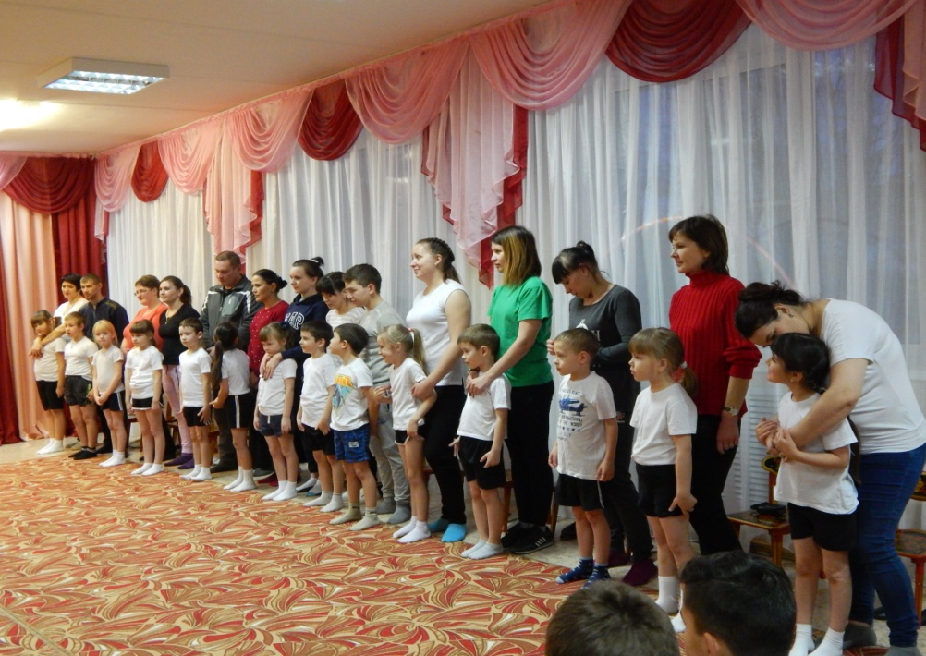
07 .12. 2018г. прошло районное методическое объединение на базе МДОУ детский сад №2 «Светлячок»

Slide 2
Непосредственно -образовательная деятельность
«ЦВЕТОК ЗДОРОВЬЯ»
Кротова Валентина Александровна – инструтор по физической культуре высшей категории МДОУ детский сад №2 «светлячок»

Slide 3

участники: дети и родители подготовительной группы .

Slide 4
Цели:
1. Привлечь родителей к сотрудничеству по сохранению и укреплению здоровья детей.
2. Повышение интереса взрослых к физкультуре и спорту.
Задачи:
1. Укреплять физическое и психическое здоровье детей.
2. Развивать знания об организме человека, роли физических упражнений в его жизнедеятельности, способах укрепления здоровья.
3. Прививать навыки гигиены.
4. Развивать быстроту, ловкость, выдержку, внимание, смелость и упорство в достижении поставленной цели.
5. Воспитывать умение согласовывать свои действия с действиями других детей.
6.Воспитывать у детей любовь и уважение к родителям.

Slide 5
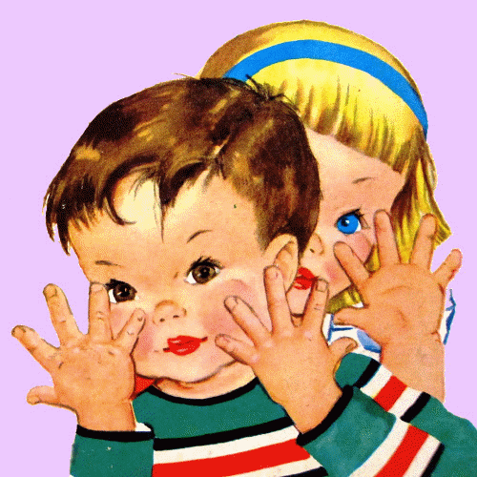
Реализация:
- речевое развитие,
-познавательное развитие.
-физическое развитие, социально-коммуникативное развитие,
-художественно-эстетическое развитие .
Предварительная работа:
- беседа родителями,
- разучивание стихов с родителями.

Slide 6
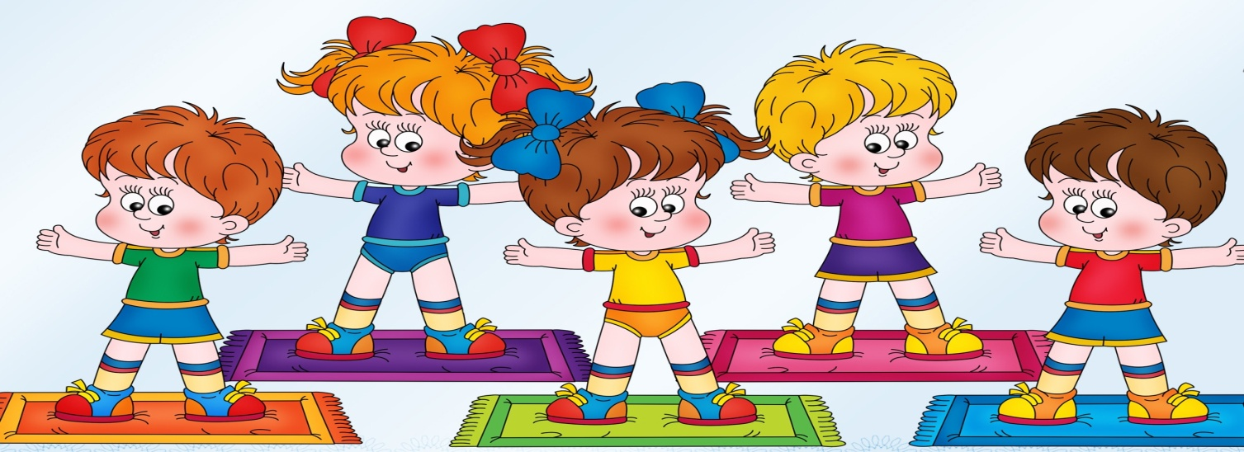
Ход непосредственно-образовательной деятельности.
Здравствуйте, дорогие мальчики и девочки!
Здравствуйте уважаемые родители и гости!
Сегодня мы проводим совместное физкультурное занятие.
Начну я его с притчи, дошедшей до нас от предков.
«Главное богатство, которое имеет человек, помимо жизни, - его здоровье.
Но давным - давно здоровье обиделось на людей и решило спрятаться.
Многие взрослые и дети искали его, да показывается оно не всем, а только тем, кому удаётся узнать, что надо делать, чтобы быть здоровым» .

Slide 7
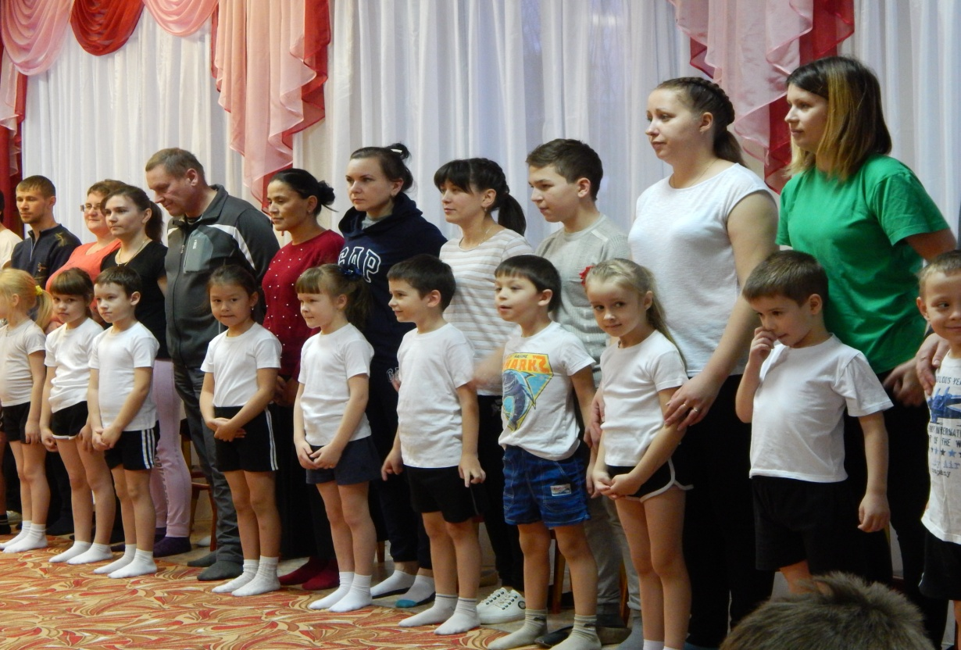
Вот и мы сегодня отправимся на его поиски.
Задача нам предстоит нелёгкая.
Но мы с вами сильные и ловкие.
Вместе мы сможем пройти все испытания на пути к здоровью, да и помощники у нас будут самые лучшие – ваши родители.
После каждого испытания вы будете узнавать одно из правил здоровья. А написаны они буду на лепестках, и в конце нашего занятия у нас получится «Цветок здоровья».

Slide 8
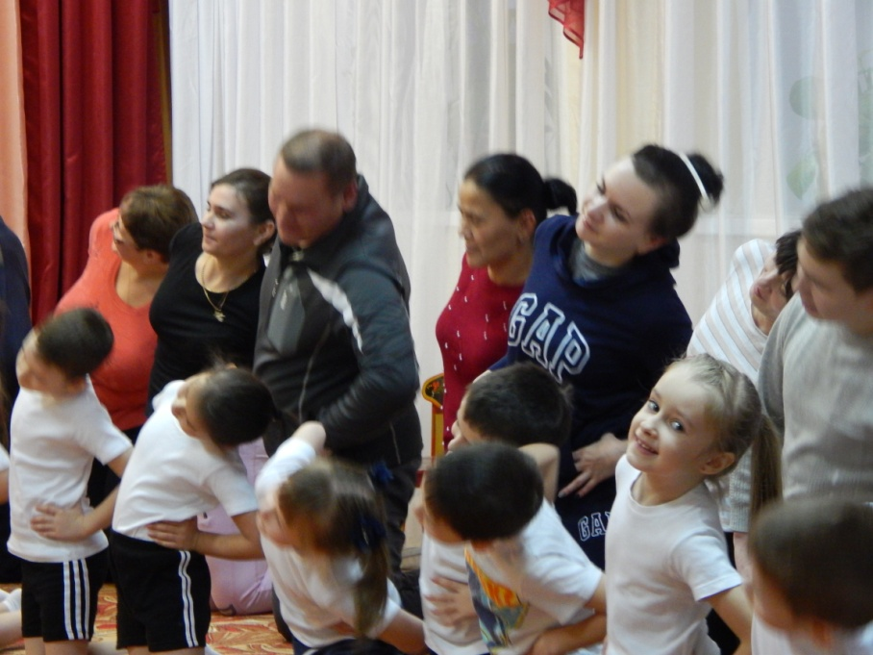
Первое правило здоровья мы все очень хорошо знаем.
Что мы делаем каждое утро?
Правильно, зарядку.
Вот этим мы сейчас и займёмся.
Нам лениться не годится.
Помните, ребятки!
Даже звери, даже птицы
Делают зарядку.
(Родитель и ребёнок вместе)
Зарядка всем полезна
Зарядка всем нужна.
От лени и болезней
Спасает нас она!

Slide 9
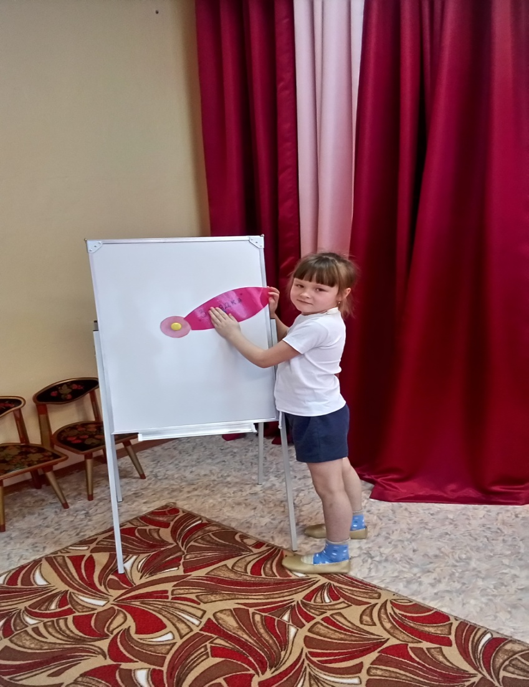
Наше первое правило здоровья – «ЗАРЯДКА»

Slide 10
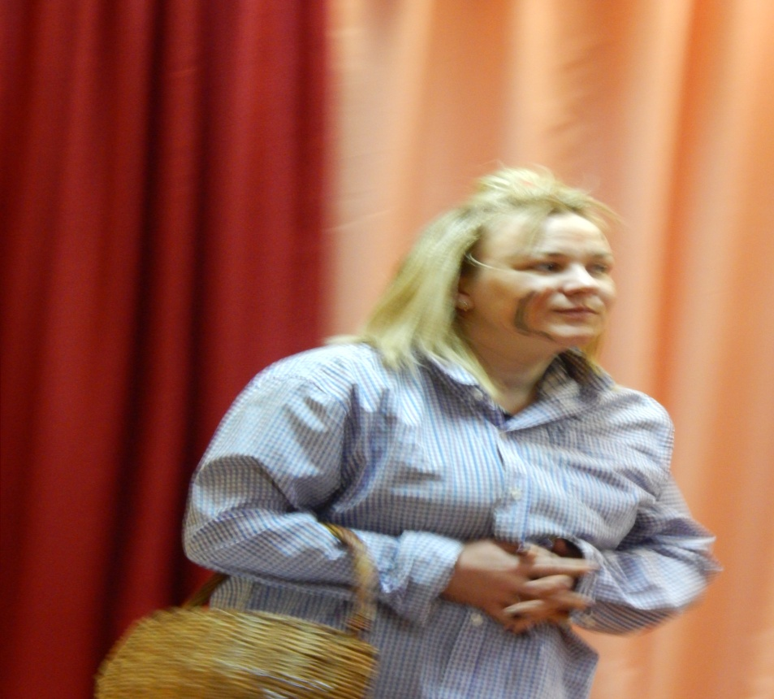
(вбегает Неряха)
-Здравствуйте! Апчхи! (Чихает, вытирает нос рукавом).
-Будь здоров! Что ты такой лохматый, неумытый? У тебя есть носовой платок?
-Нет, а зачем он мне?

Slide 11
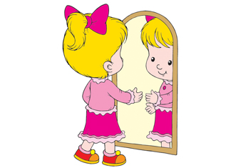
-Ребята, давайте расскажем Неряхе о правилах гигиены.
(Родитель и ребёнок вместе)
Зеркало любит чистые лица.
Зеркало скажет:
-Надо умыться.
Зеркало охнет:
Где же гребёнка?
Что же она не причешет ребёнка?
Зеркало даже темнеет от страха,
Если в него поглядится неряха!

Slide 12
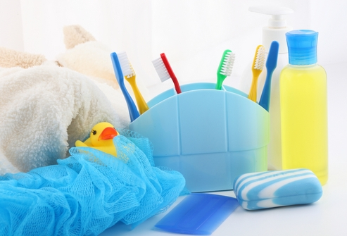
Давайте научим Неряху быть опрятным и пользоваться предметами гигиены. Сейчас я вам загадаю загадки.
Гладко, душисто и моет чисто.
Нужно, чтоб у каждого было.
Что , ребята, это? (мыло). Хожу-брожу не по лесам,
А по усам и волосам.
И зубы у меня длинней,
Чем у волков и медведей. (Расческа)
Костяная спинка,
Жёсткая щетинка.
С мятной пастой дружит,
Нам усердно служит. (Зубная щётка)
Вафельное полосатое
Ворсистое и мохнатое,
Всегда под рукою – Что это такое? (Полотенце).
Молодцы! Справились с заданием!
Вот и нет микробов больше.
Но придут они опять,
Если будешь забывать
Руки с мылом мыть почаще,
Не давать микробам счастья жить в грязи,
Зубы вечером и утром чисти регулярно,
Причесаться не забудь
И всегда опрятным будь!

Slide 13
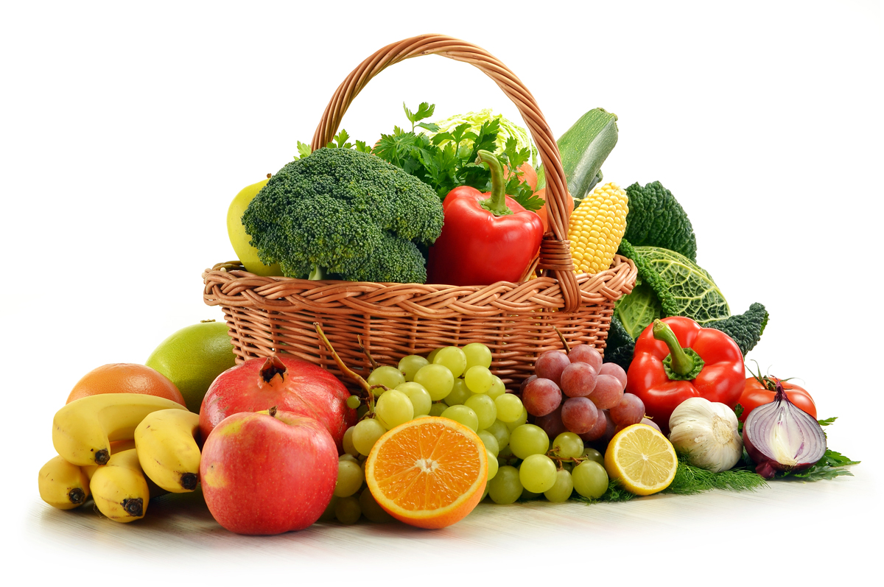
-Неряха , тебе стали понятны правила гигиены?
-Да, спасибо, вам большое! В благодарность я угощу вас фруктами. Весной особенно полезно их есть.
(Неряха достаёт из корзины яблоко, роняет его на пол, затем поднимает и начинает угощать детей.)
-Ой, не делай так!
-Опять что-то не так?
( Родитель и ребёнок вместе)
Сливы, яблоки и груши
Не спешите сразу кушать.
Не кладите сразу в рот, -
Заболит у вас живот!
Пыль к ним всякая пристала,
Отнесите их домой,
И помойте их сначала
Кипячёною водой.

Slide 14

- Сколько же всего я теперь знаю!
Для чего нужны носовой платок, мыло, зубная щётка, полотенце, расчёска.
А я ещё теперь буду мыть фрукты кипячёной водой.
До свидания, ребята!
Что же вам ещё сказать?
Разрешите на прощанье
Вам здоровья пожелать.
(Уходит.)

Slide 15
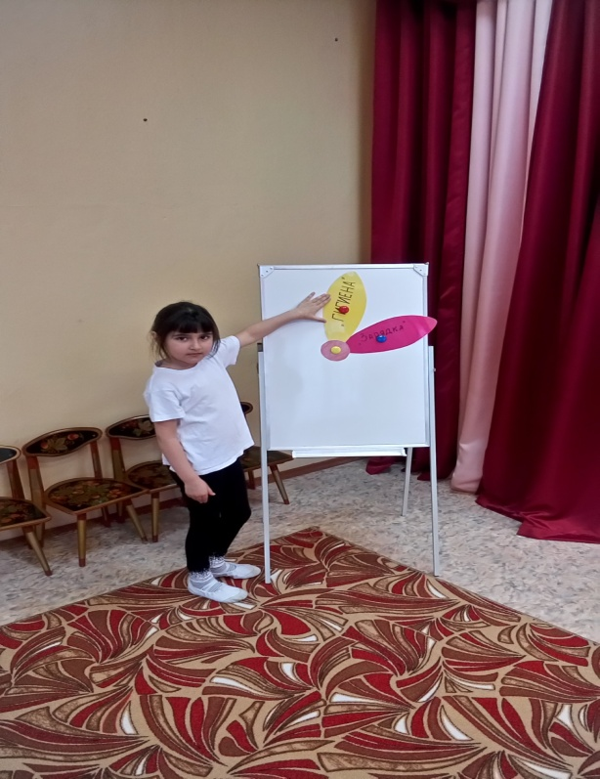
Наше второе правило здоровья – «ГИГИЕНА» .
( ребёнок подходит к мольберту, выбирает нужный лепесток и прикрепляет его.)
.

Slide 16
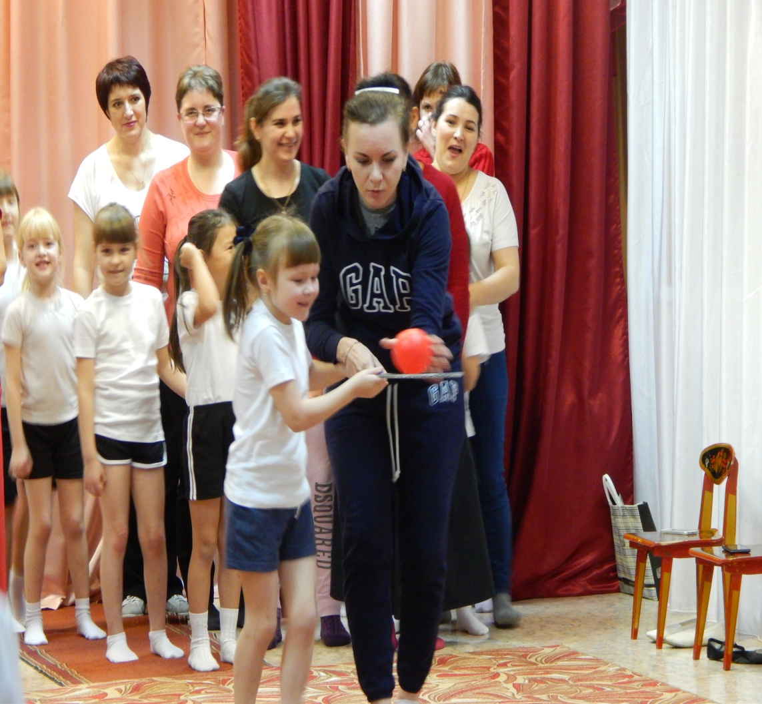
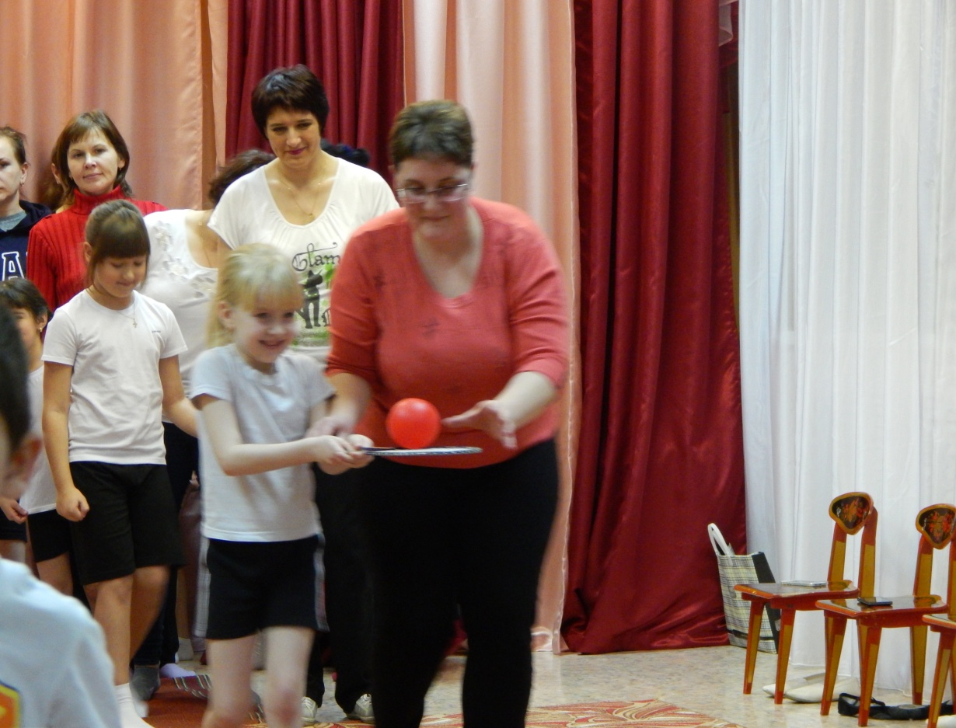
-Также , чтобы быть здоровым, необходимо заниматься спортом. Если вы справитесь со следующим заданием, я вам подарю ещё один лепесток здоровья Эстафета: 1. «Пронеси предмет на ракетке»

Slide 17
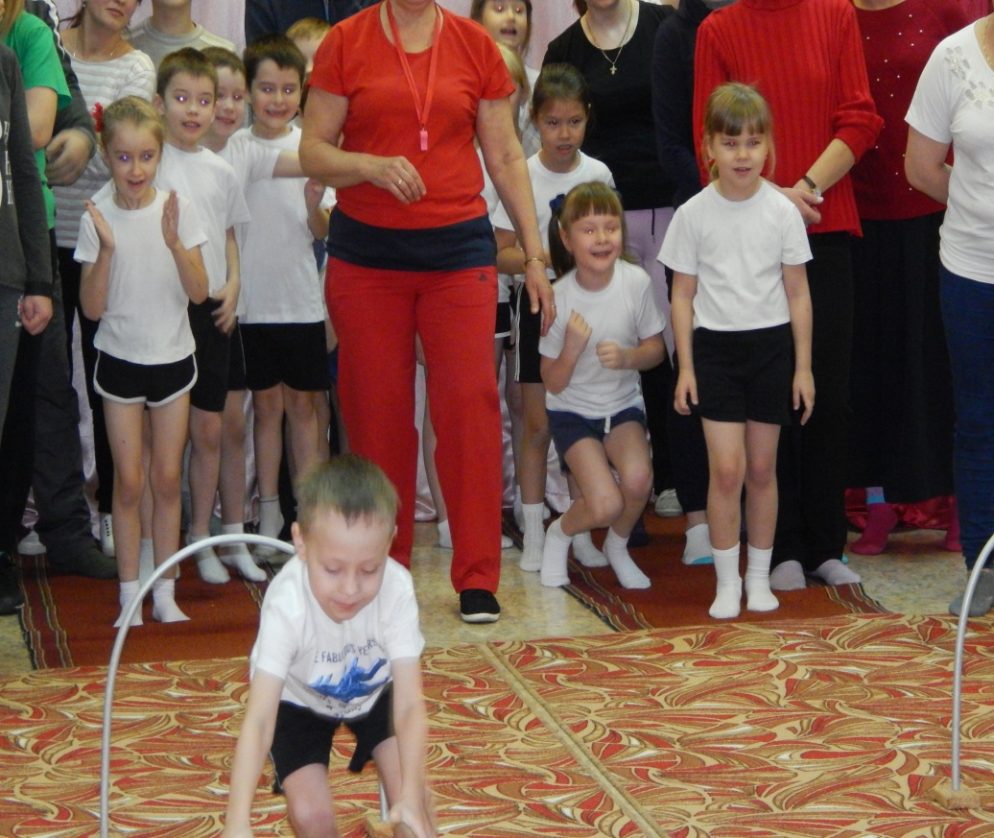
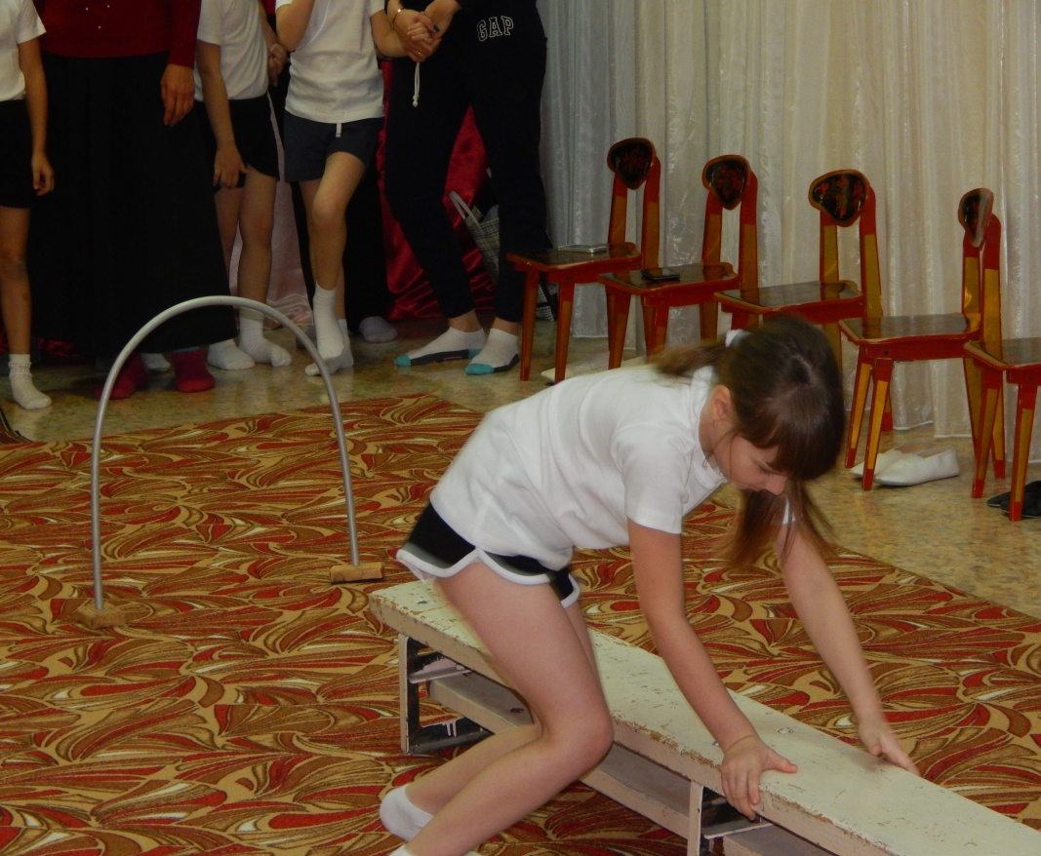
Эстафета: «Самый ловкий» (дети)

Slide 18
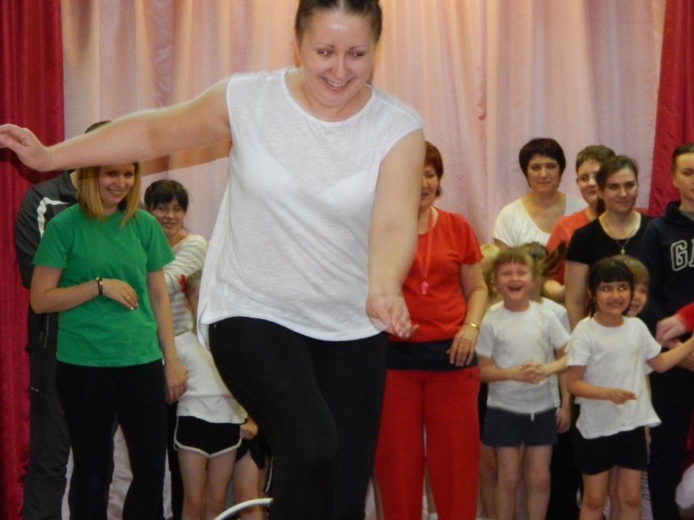
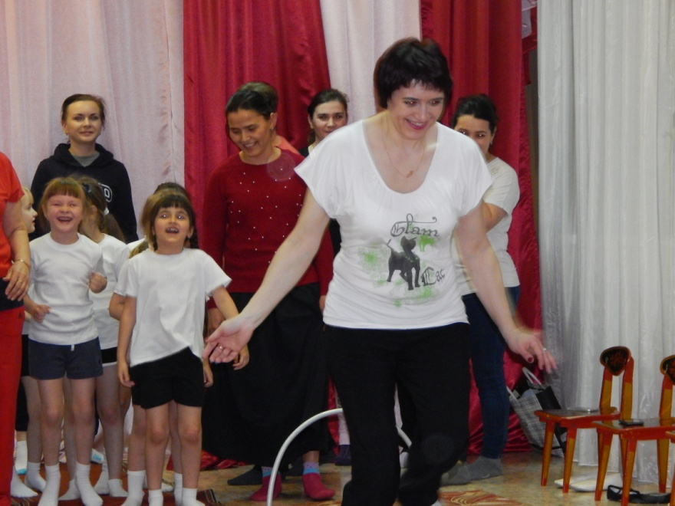
Эстафета: «Самый ловкий» (родители)

Slide 19
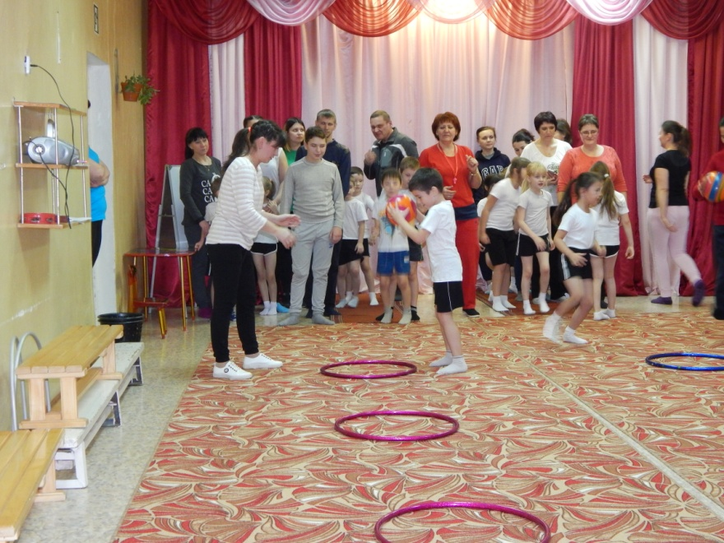
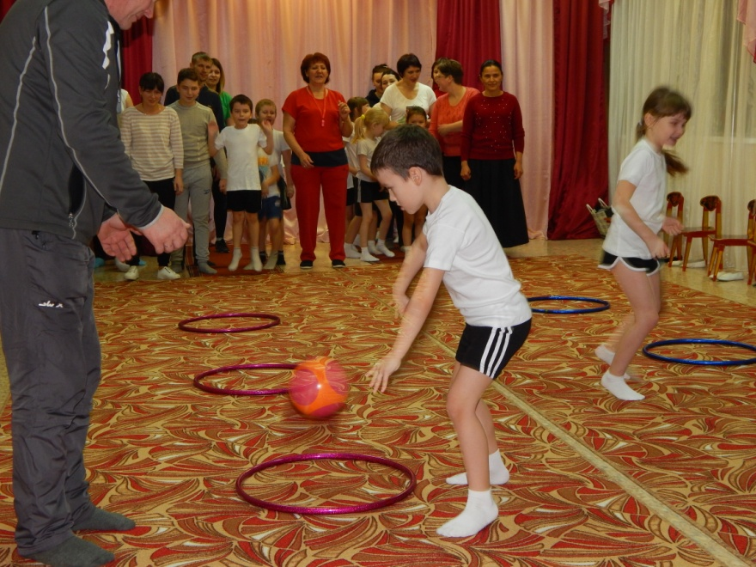
Эстафета:«Дружная пара»

Slide 20
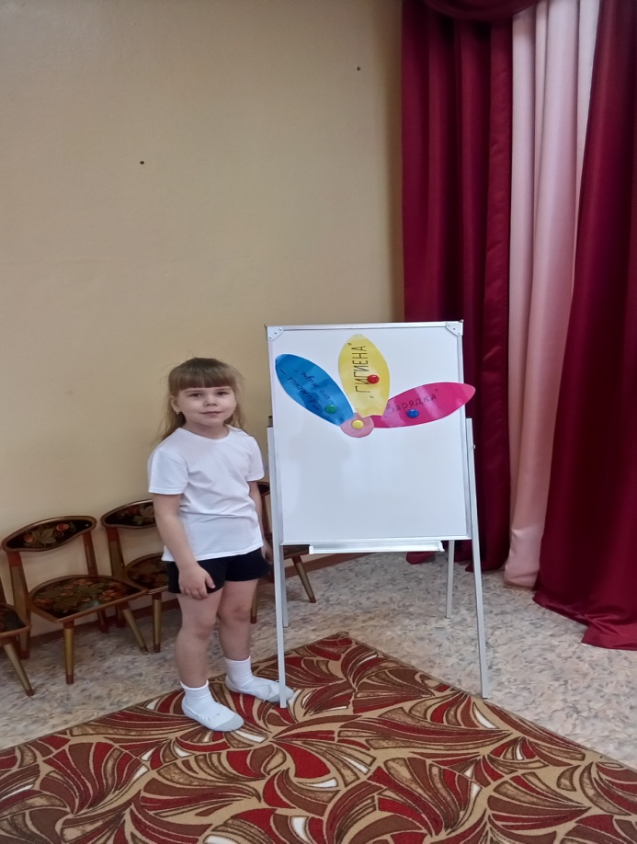
- Наше третье правило здоровья –
«ДВИЖЕНИЕ - ЭТО ЖИЗНЬ!»
(ребёнок подходит к мольберту, выбирает нужный лепесток и прикрепляет его.)

Slide 21
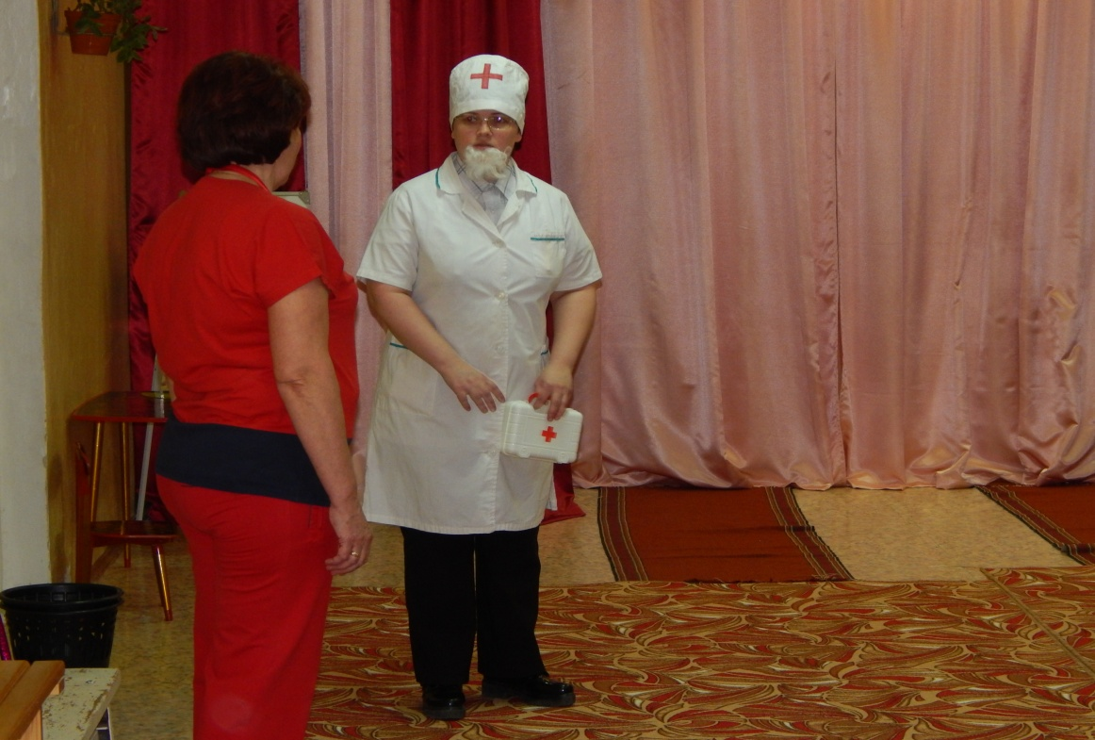
-Ребята, к нам в гости спешит Доктор Айболит.
( В зал вбегает Доктор Айболит и начинает что-то искать.)
-Доктор Айболит, чем ты так расстроен, что ты потерял?
-Наступила осень и моим пациентам – зверькам – надо давать витамины. Но вот беда, я их потерял. (плачет).
-Доктор Айболит ,ты, наверное, забыл, что витамины можно найти не только в аптеках, но и в свежих фруктах и овощах.
(Родитель и ребёнок вместе)
Витамины нам полезны
Это точно знаю.
Только их не из таблеток
Я употребляю.
Получаю их из пищи
Вкусной и полезной.
Где же прячутся они?
Очень интересно.
Объясняет мама мне:
-Они прячутся в еде,
Ты из фруктов, овощей,
Получай их поскорей!.

Slide 22
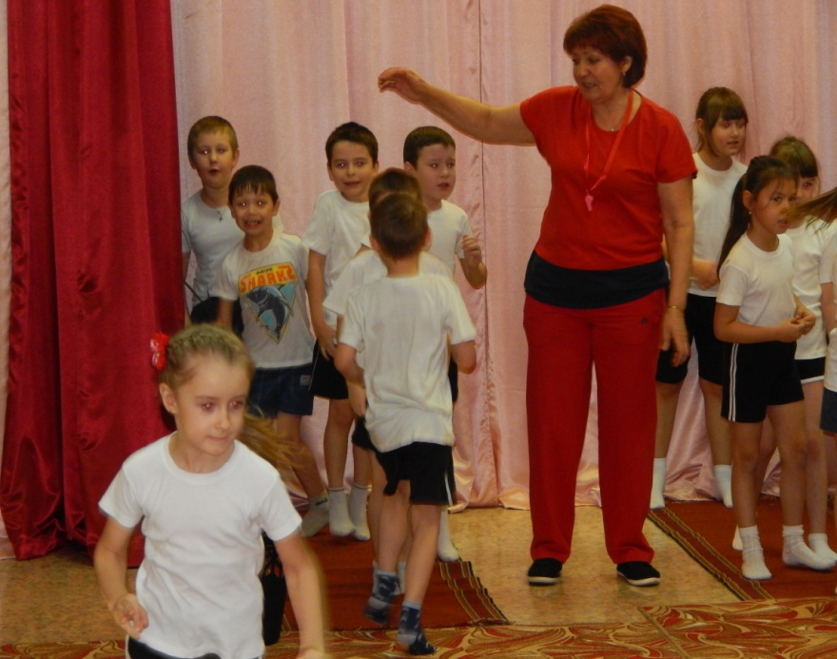
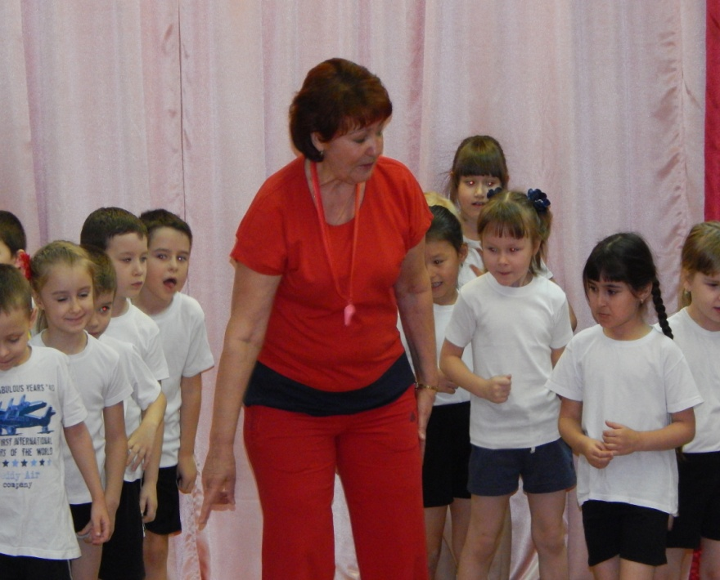
- Ребята, давайте поможем Доктору Айболиту собрать корзину с витаминами.
Игра «Собери корзину»
- Вот вы говорите мне о пользе витаминов с грядок и садов, а я сейчас проверю. Насколько вы всё это хорошо знаете. Скажите, пожалуйста, какие витамины содержаться в моркови, яблоках, орехах, апельсинах.
(Дети и родители отвечают.)

Slide 23
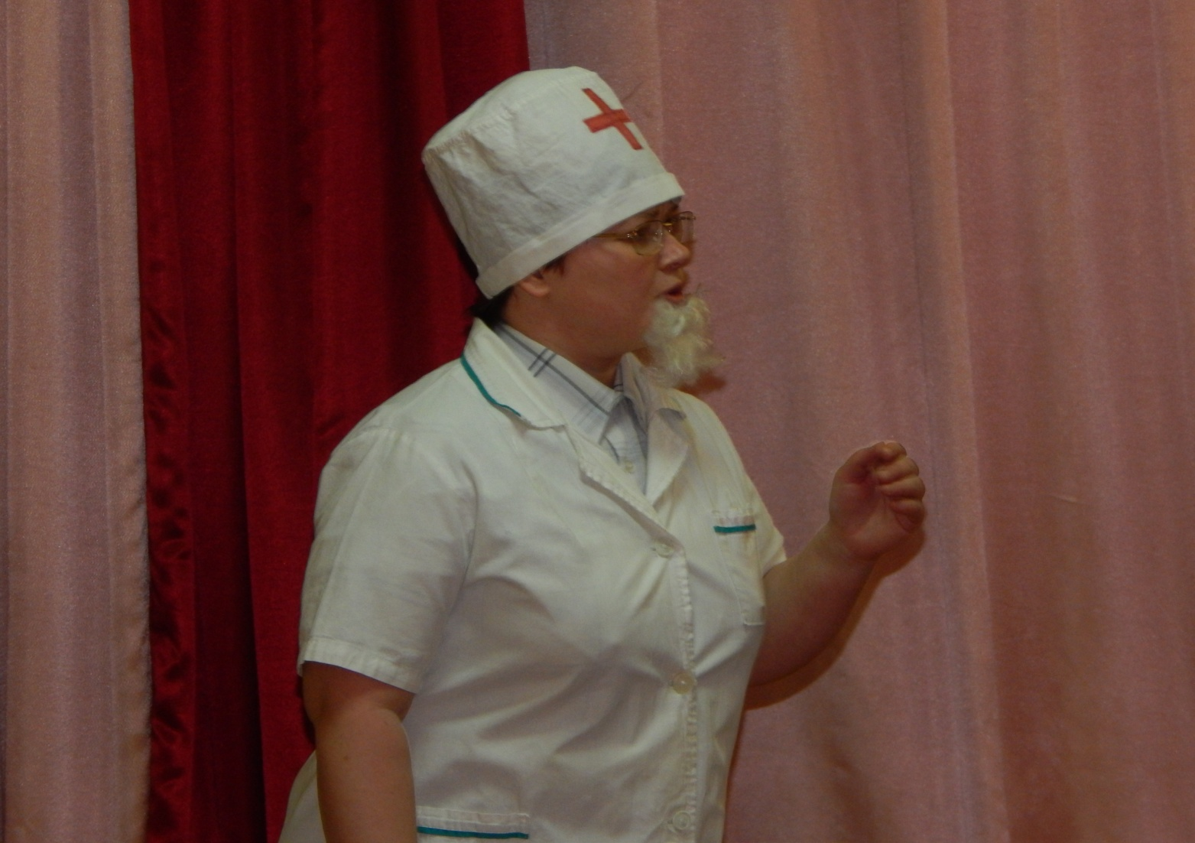
- Вот вы говорите мне о пользе витаминов с грядок и садов, а я сейчас проверю. Насколько вы всё это хорошо знаете. Скажите, пожалуйста, какие витамины содержаться в моркови, яблоках, орехах, апельсинах.
(Дети и родители отвечают.)
Спасибо большое. Теперь мои звери будут здоровыми, а вы познакомились ещё с одним правилом .

Slide 24
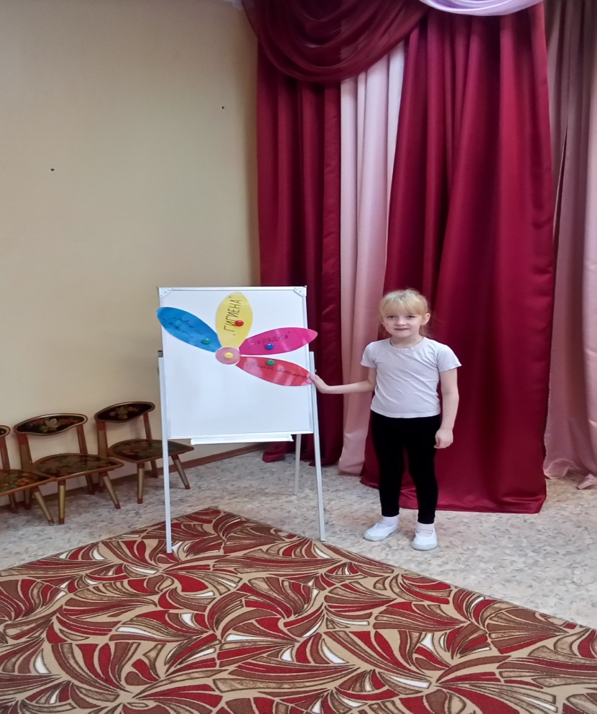
Наше четвертое правило здоровья – «ПОЛЬЗА ВИТАМИНОВ».
(ребёнок подходит и прикрепляет лепесток).

Slide 25

-Чтобы быть здоровыми, недостаточно только правильно питаться, знать правила гигиены, заниматься физкультурой и спортом, нужно также быть в хорошем настроении, почаще улыбаться, дарить добро и заботу окружающим и радоваться жизни. А подарят нам хорошее настроение весёлые игры.
( Вбегает Неряха .)
-А можно мне с вами тоже поиграть?
-А ты кто?
-Как кто? Разве вы меня не узнали? После того, как вы меня научили быть чистым и опрятным – я стал таким же, как вы.
-Теперь мы тебя узнали, Неряха ! Давай вместе поиграем!
Ручки растираем и разогреваем,
И теплом своим лицо мы умываем.
Грабельки сгребают все плохие мысли,
Ушки растираем сверху вниз мы быстро.
Их вперёд сгибаем, тянем их за мочки,
И быстро убегаем пальцами на щёчки.
Щёчки пощипаем, чтобы надувались,
Губки разминаем, чтобы улыбались.
(выполняется самомассаж )

Slide 26
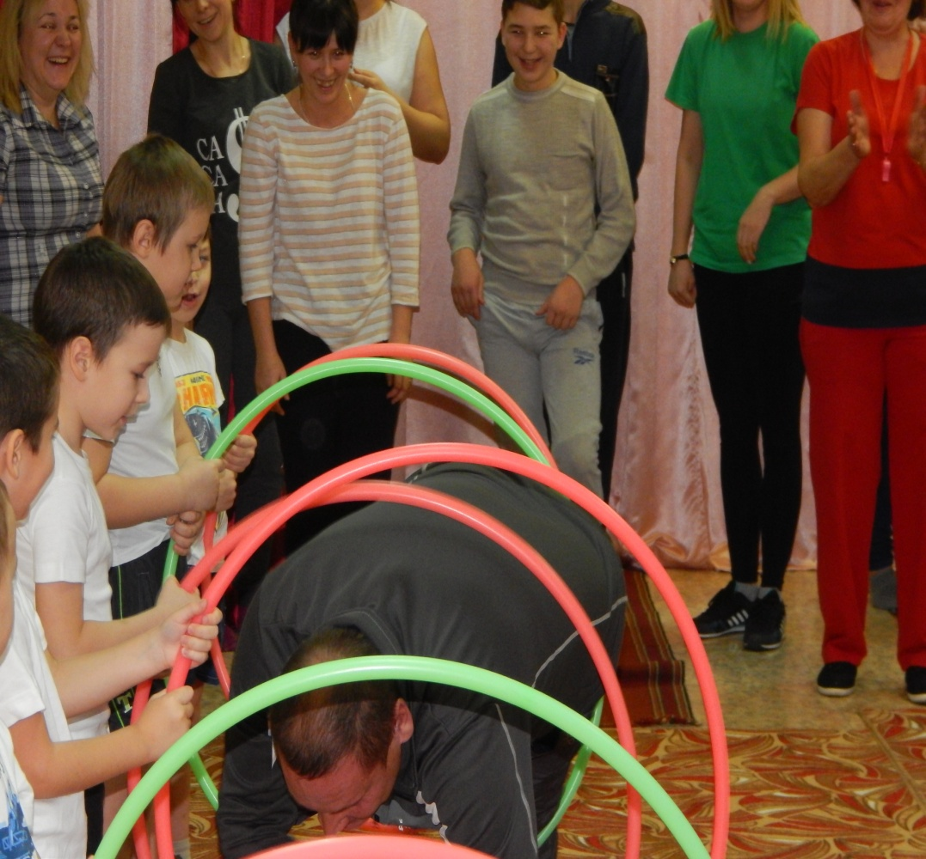
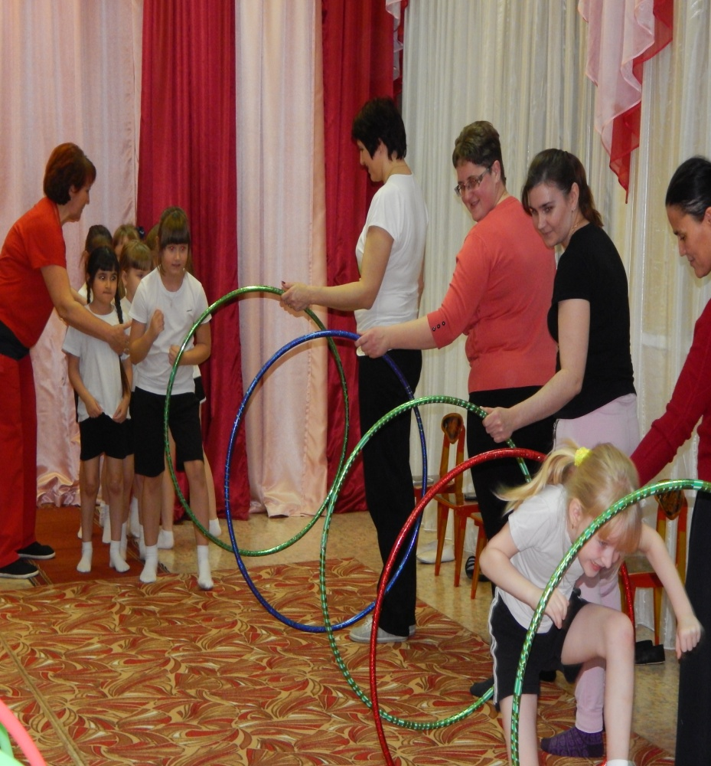
-А теперь поиграем в весёлые игры
«ГУСЕНИЦА»
«Рука к руке»

Slide 27
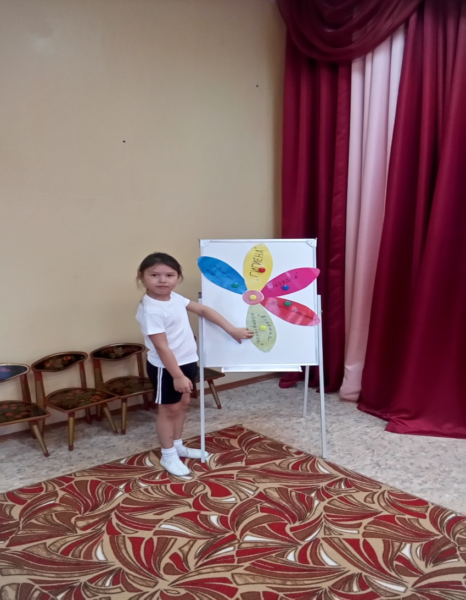
Наше пятое правило здоровья – «ХОРОШЕЕ НАСТРОЕНИЕ»
(ребенок находит и прикрепляет лепесток)

Slide 28
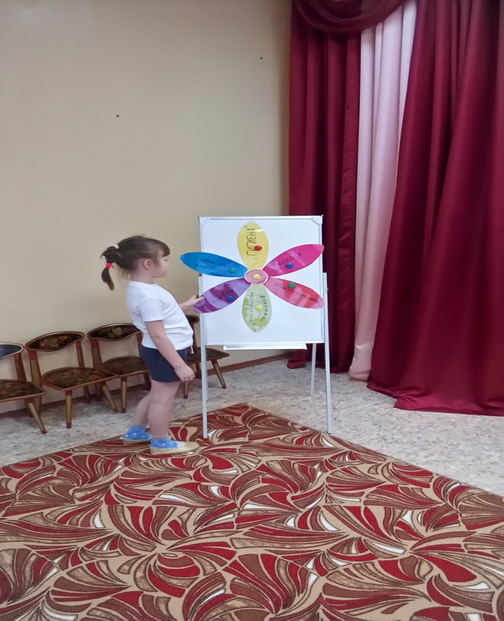
Ребята , сегодня вы были все дружными Дружба помогла нам провести веселые игры и веселые эстафеты.
Наше шестое правило здоровья – «Дружба»

Slide 29
-Цветок здоровья мы собрали, теперь здоровье нам покажется.
(Неряха выносит красивое настольное зеркало. Держа его в руках и проходя мимо команд, он предлагает каждому участнику заглянуть в него.)
-Что мы увидели в волшебном зеркале?
-Своё отражение.
-Правильно! Ведь здоровье спрятано внутри нас! И чтобы оно не убежало, нужно бережно к нему относиться. Что мы будем делать, чтобы сохранить здоровье?
-Заниматься спортом, дышать свежим воздухом, соблюдать правила гигиены, правильно питаться, быть в хорошем настроении.

Slide 30
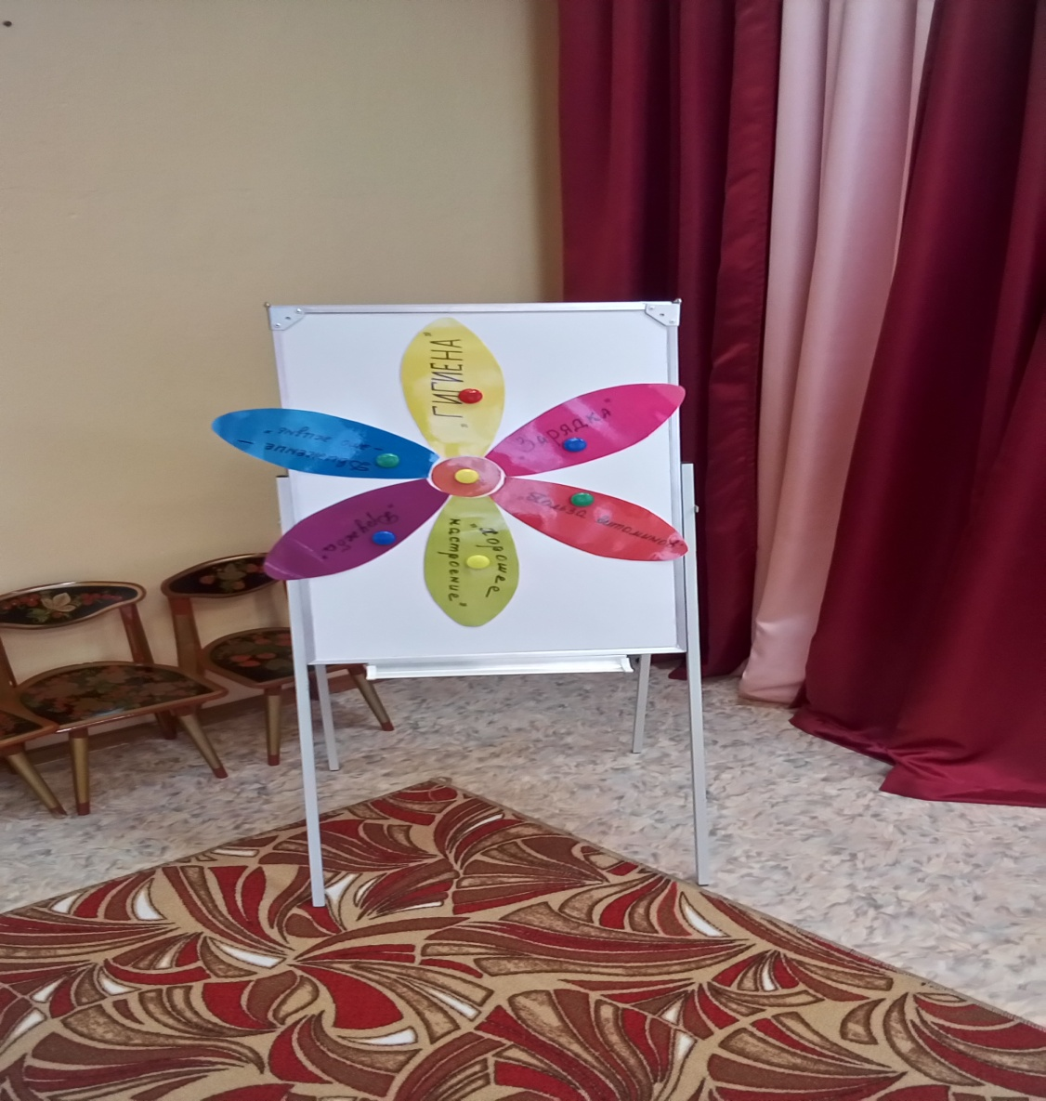
-Наш праздник подошёл к концу.
А на прощание мы желаем и детям, и родителям, и гостям….
КРЕПКОГО ЗДОРОВЬЯ!!!

Slide 31
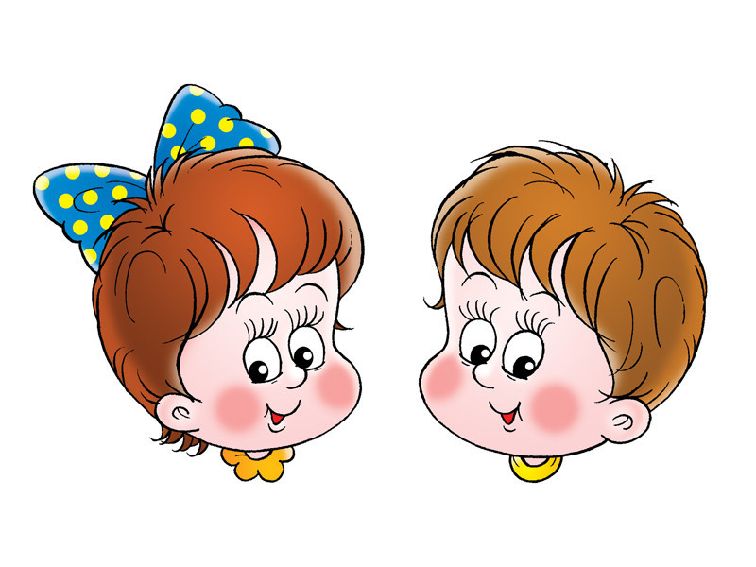
Спасибо
за внимание!!!

